Slide 1
Sweet Home
From 2022

Slide 2
Content
매트리스
침구
피아노
냉장고 소형

Slide 3
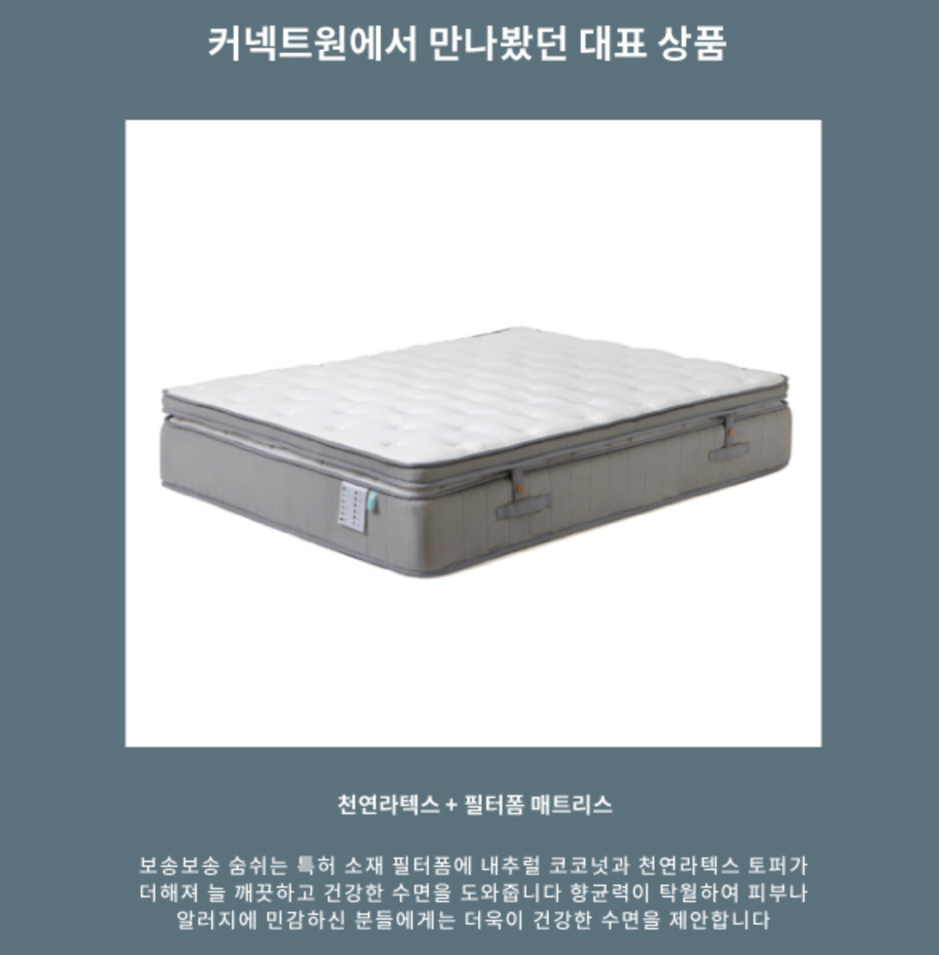
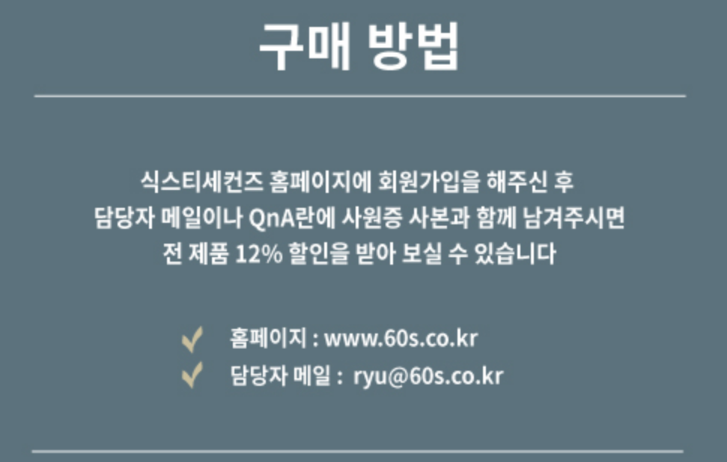
매트리스 – 식스티 세컨즈
https://60s.co.kr/

Slide 4
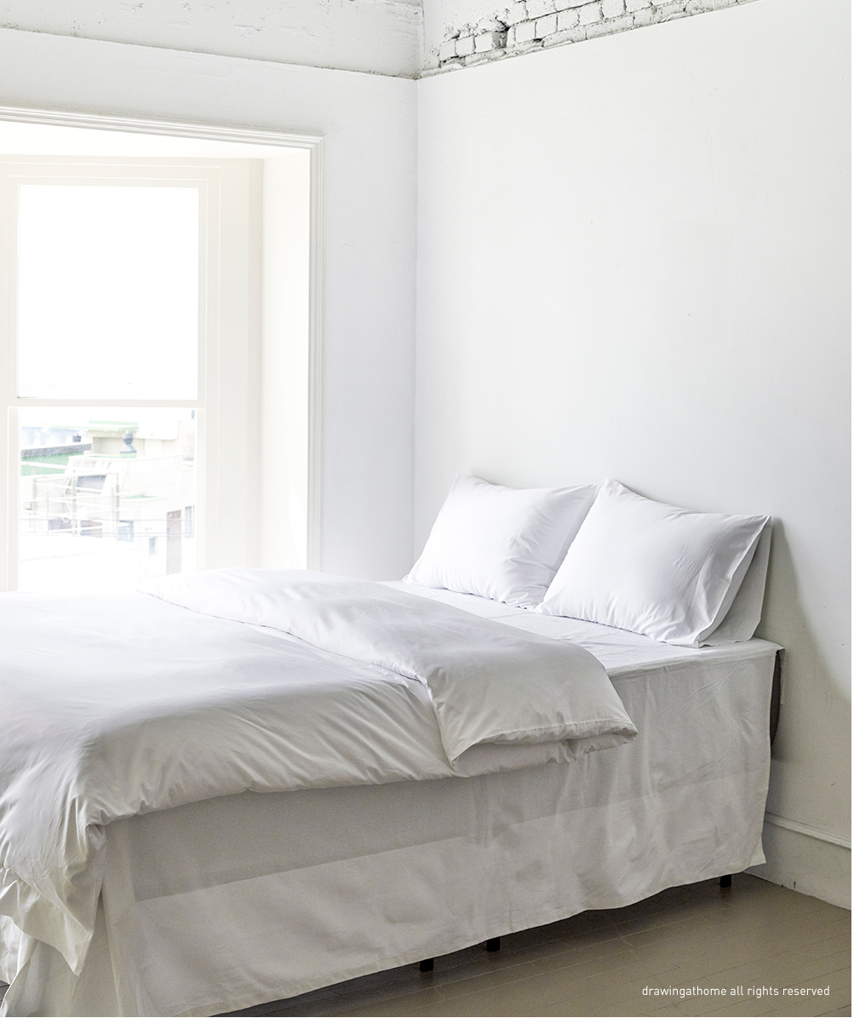
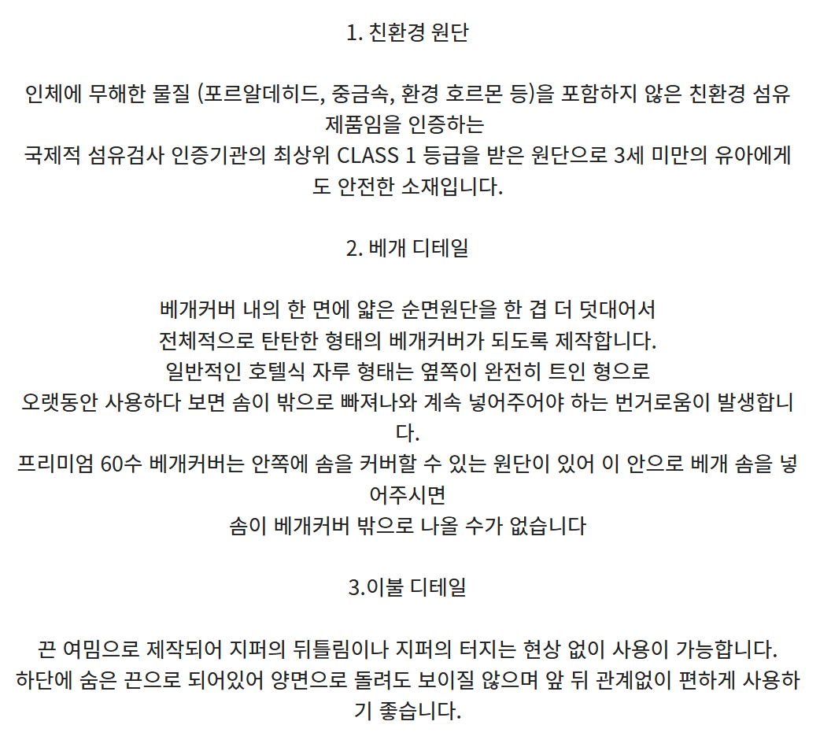
침구 – 드로잉 앳 홈
https://www.drawingathome.co.kr/goods/goods_list.php?cateCd=025001

Slide 5
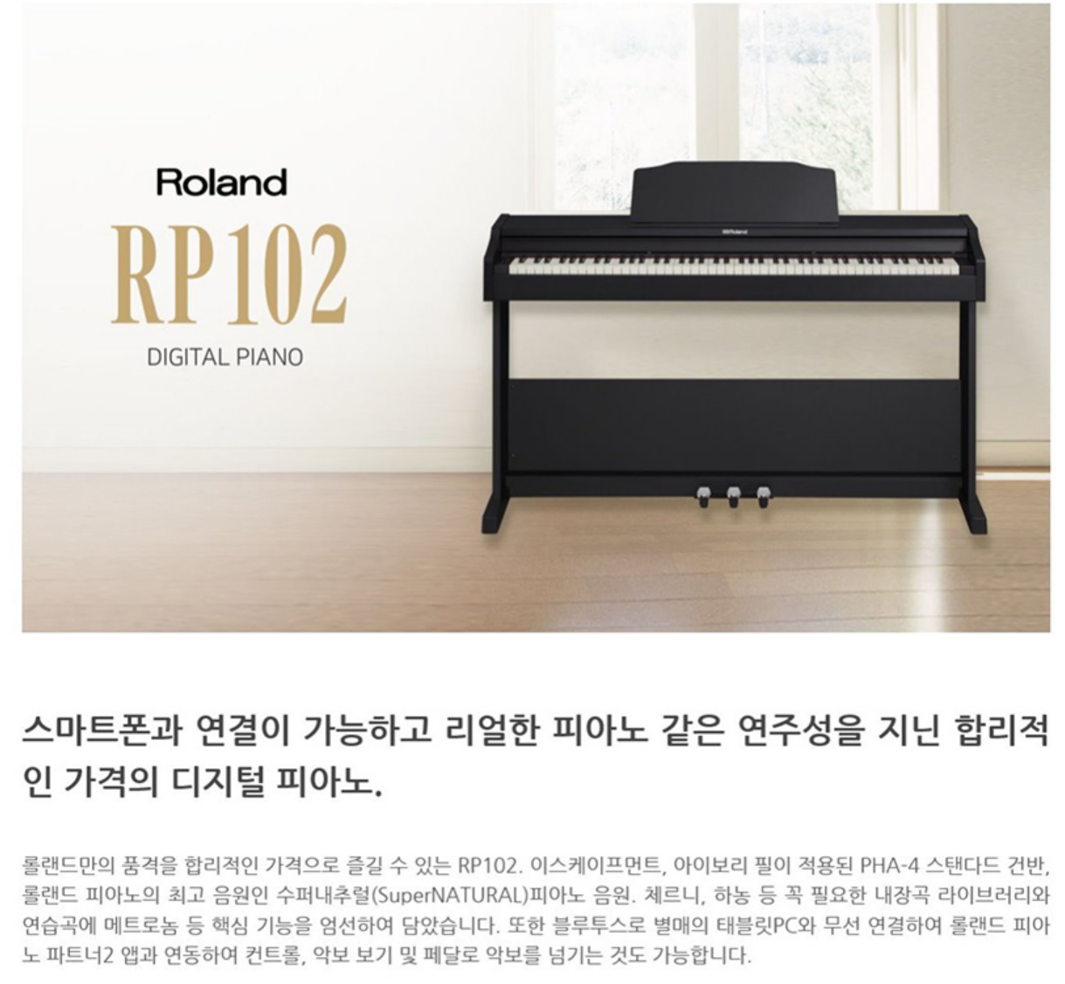
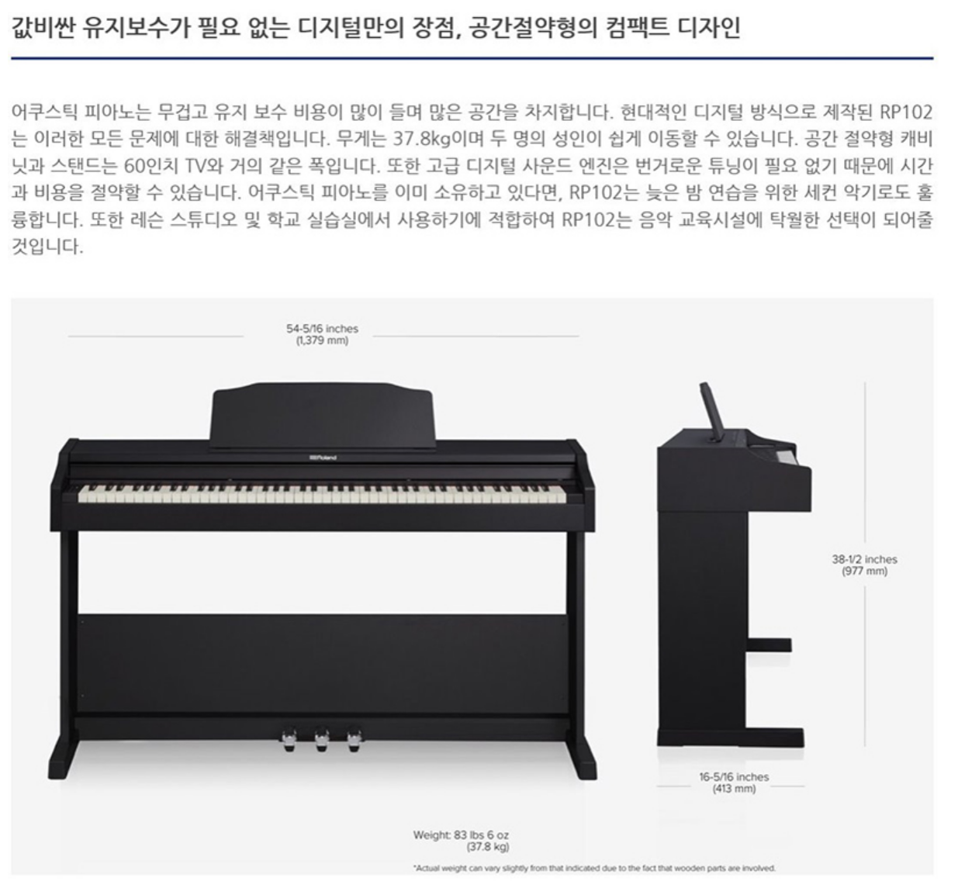
피아노 – RP-102
https://smartstore.naver.com/kurzweil_piano/products/5594277199
https://www.11st.co.kr/products/1903452785

Slide 6
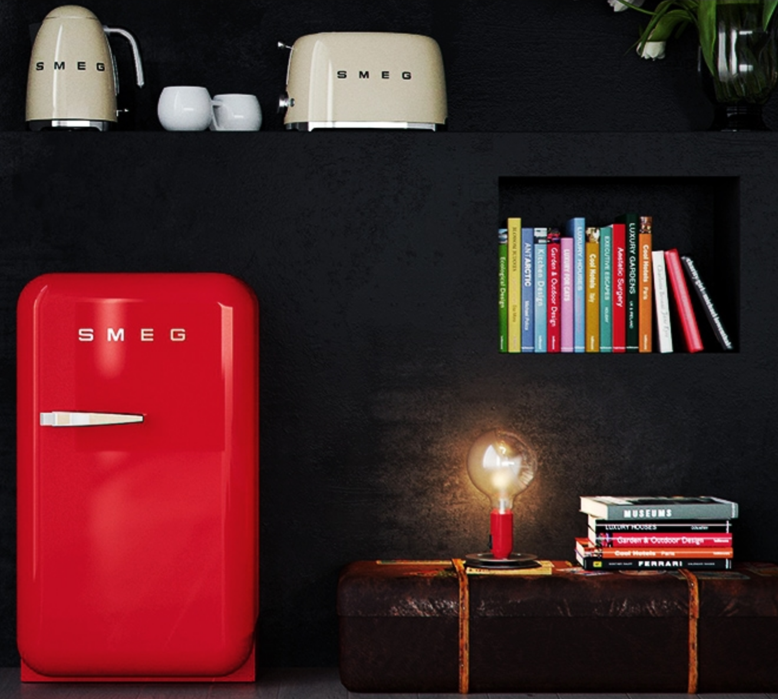
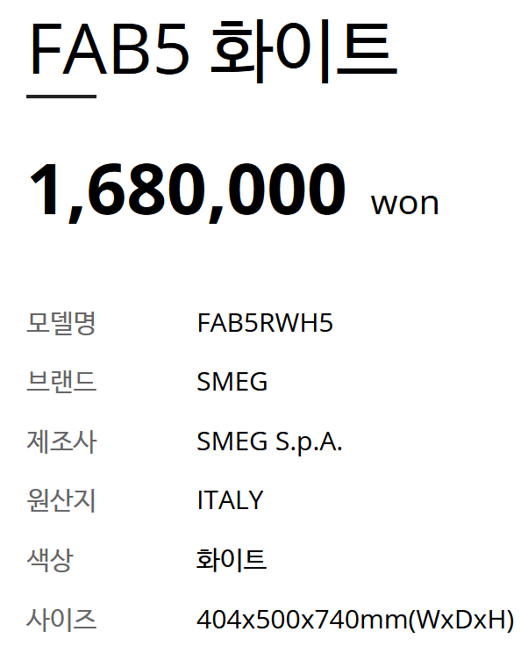
냉장고 소형 – SMEG FAB5
https://www.smegkorea.com/shop/view.php?uid=1932

